Slide 1
РУССКИЙ ЯЗЫК
4 класс
САБАНИНА ТАТЬЯНА НИКОЛАЕВНА
УЧИТЕЛЬ НАЧАЛЬНЫХ КЛАССОВ
МБОУ ООШ №8

Slide 2

Девиз урока :
Солнце в ладони,
Солнце в груди,
Ждет нас удача
Всегда впереди!

Slide 3
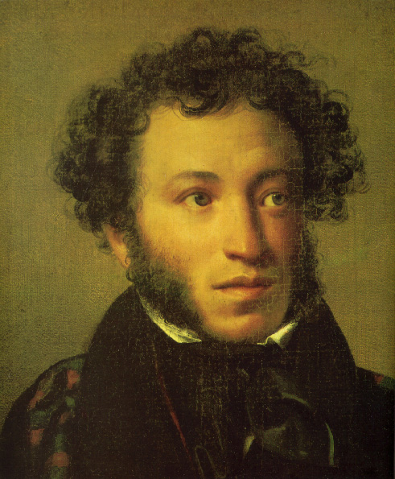
Второе марта.
Классная работа.
сн стн сн стн сн стн сн стн сн стн
Письмо по памяти.
Мороз и солнце ;день чудесный!
Ещё ты дремлешь, друг прелестный.
Мороз и солнце ; день чудесный!
Ещё ты дремлешь, друг прелестный.

Slide 4
Лист самооценки
 | «5» | «4» | «3»
Письмо по памяти
Словарная работа
Самостоятельная работа
Работа в группе
Каллиграфия
ИТОГ

Slide 5
Словарная работа.
Бессовестный,
властный,
грустный,
известный,
опасный,
устный.

Slide 6
Лист самооценки
 | «5» | «4» | «3»
Письмо по памяти
Словарная работа
Самостоятельная работа
Работа в группе
Каллиграфия
ИТОГ

Slide 7
На солнечную ( В.п .) полянку , извилистой ( Т.п .) тропой, в зимнюю ( В.п .) стужу, за каменной ( Т.п. ) оградой , пушистую ( В.п .) белку.

Slide 8
на солнечную ( В.п .) полянку
в зимнюю ( В.п .) стужу
пушистую ( В.п .) белку
извилистой ( Т.п .) тропой
за каменной ( Т.п .) оградой

Slide 9
Лист самооценки
 | «5» | «4» | «3»
Письмо по памяти
Словарная работа
Самостоятельная работа
Работа в группе
Каллиграфия
ИТОГ

Slide 10
Винительный падеж
Какую?
ую ;
юю
Творительный падеж
Какой?
ой ;
ей;
ою;
ею

Slide 11
Тема урока:
Научиться распознавать име­на Научиться име­на прилагательные в винительном и творительном падежах, правильно писать окончания этих имён прилагательных
в винительном и творительном падежах, правильно писать окончания этих имён прилагательных
Винительный и творительный падежи имён прилагательных женского рода.
Научиться распознавать име­на прилагательные в винительном и творительном падежах, правильно писать окончания этих имён прилагательных

Slide 12
Цели урока:
Научиться распознавать имена прилагательные в винительном и творительном падежах;
Правильно писать окончания этих имён прилагательных.

Slide 13

Физминутка

Slide 14



Slide 15
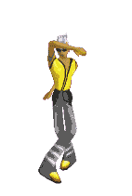

Slide 16


Slide 17



Slide 18


Slide 20
Алгоритм выбора безударного окончания имени прилагательного
Определяем ударное или безударное окончание у прилагательного.
Находим имя существительное, к которому относится имя прилагательное.
От существительного задаём вопрос к имени прилагательному.
По ударному окончанию вопроса определяем окончание прилагательного.

Slide 21
Подберите к существительным подходящие по смыслу имена прилагательные. Выделите окончания
… ночью, … траву, на ... тропинку, … погоду, … книгой, … осенью, … речку, в … пору.
Слова для справок: горная, жаркая,
зимняя, тёмная, сочная, узкая,
поздняя, интересная.

Slide 22
Тёмной ночью (Т.п), сочную траву (В.п.), на узкую тропинку (В.п), жаркую погоду (В.п.), интересной книгой (Т.п.), поздней осенью ( Т.п.), горную речку (В.п.), в зимнюю пору (В.п.).

Slide 23
Лист самооценки
 | «5» | «4» | «3»
Письмо по памяти
Словарная работа
Самостоятельная работа
Работа в группе
Каллиграфия
ИТОГ

Slide 24
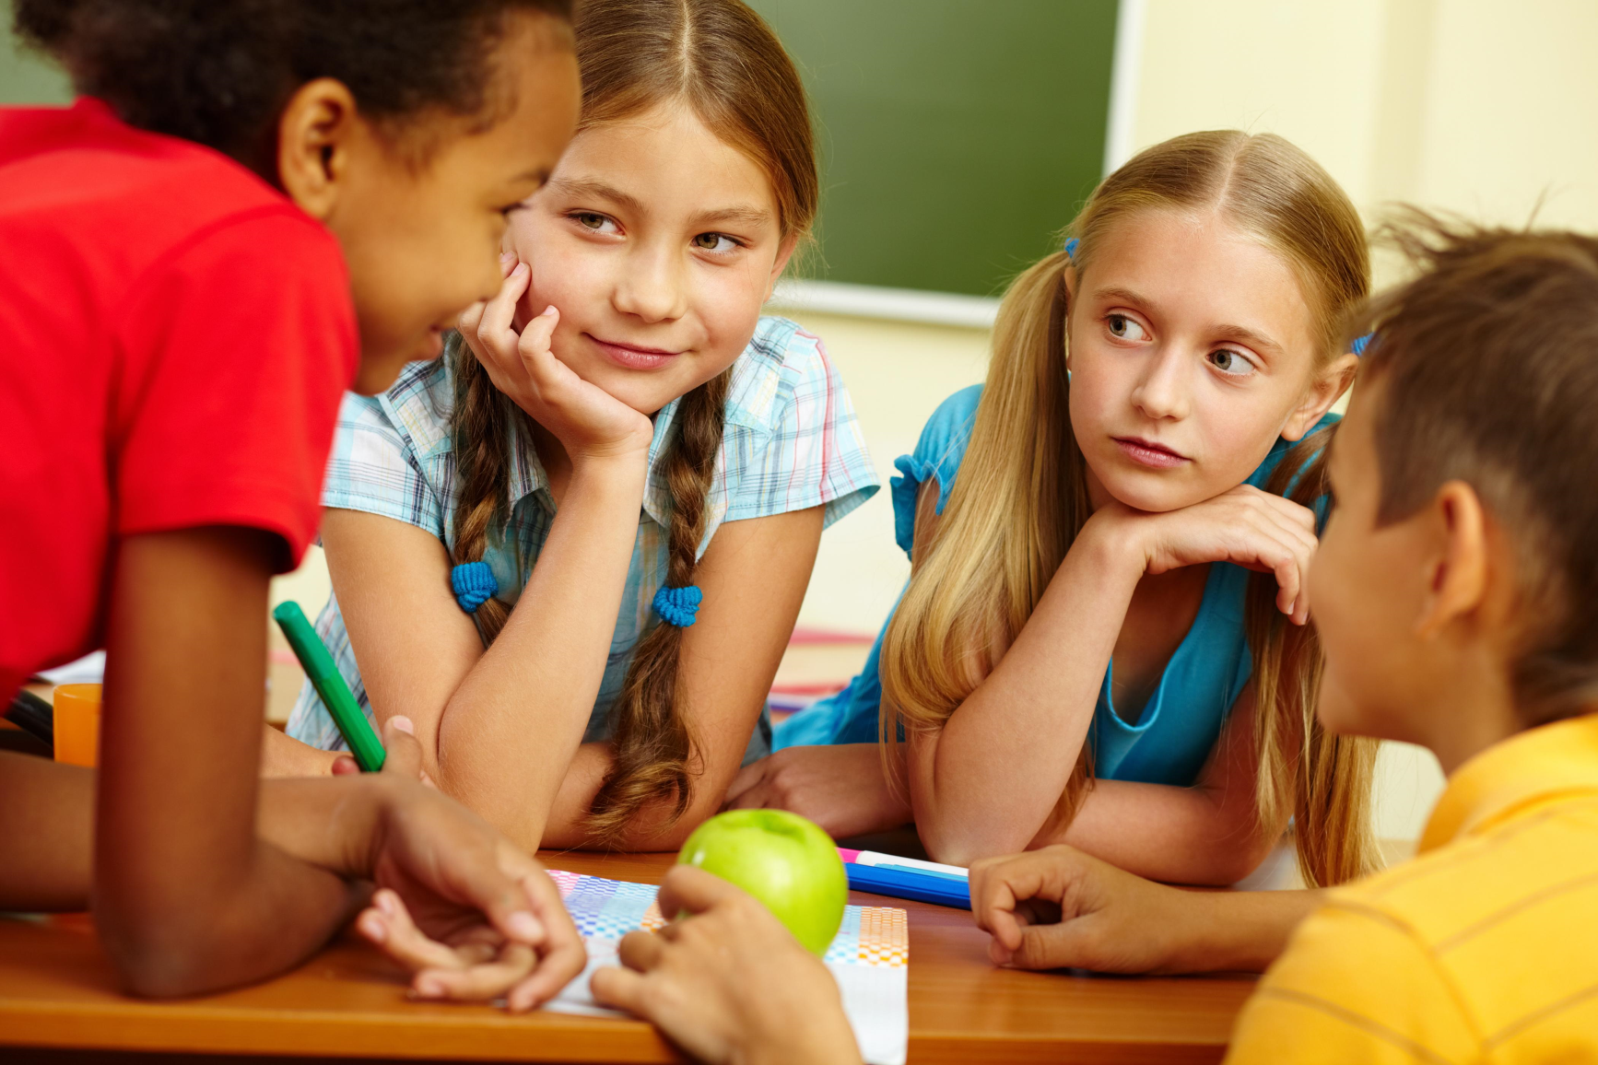
Работа в группе

Slide 25
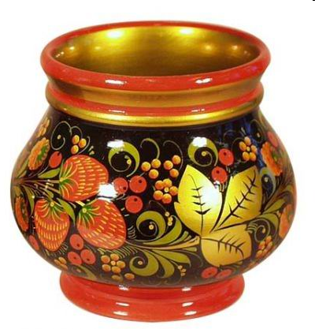
Хохломская роспись
у красив….. ковша
с природн….. орнаментом
с затейлив….. узором
деревянн…. ложку
золот….. краской
красочн….. роспись
спел….. ягоду
лесн….. травка

Slide 26
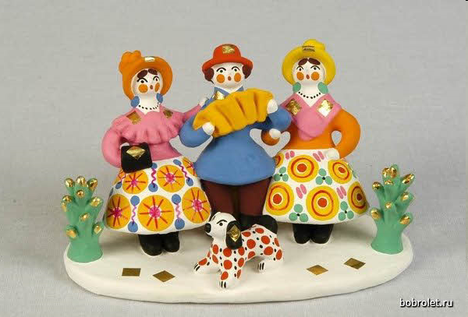
Дымковская роспись
у искусн….. мастера
нарядн….. видом
глинян….. игрушку
весёл….. барышня
красочн….. петухом
звонк….. свистульку
с ярк….. узором
праздничн….. наряда

Slide 27
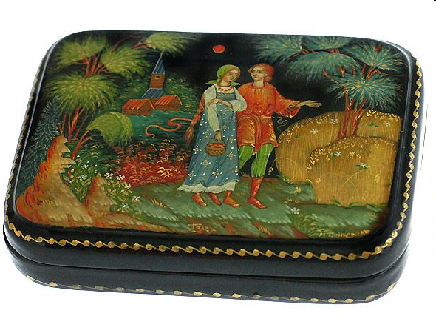
Палехская роспись
лаков….. шкатулка
маленьк….. копию
чёрн….. краской
на сказочн….. коне
русск….. зимой
ярк….. живопись
маленьк….. чудом
деревенск….. сюжета

Slide 28
Хохломская роспись
ого
Р.п
у красив….. ковша
с природн….. орнаментом
с затейлив….. узором
деревянн…. ложку
золот….. краской
красочн….. роспись
спел….. ягоду
лесн….. травка
ым
Т.п
ым
Т.п
ую
В.п
ой
Т.п
ую
В.п
ую
В.п
ая
И.п

Slide 29
Дымковская роспись
ого
Р.п
у искусн….. мастера
нарядн….. видом
глинян….. игрушку
весёл….. барышня
красочн….. петухом
звонк….. свистульку
с ярк….. узором
праздничн….. наряда
ым
Т.п
ую
В.п
ая
И.п
ым
Т.п
ую
В.п
им
Т.п
ого
Р.п

Slide 30
Палехская роспись
ая
И.п
лаков….. шкатулка
маленьк….. копию
чёрн….. краской
на сказочн….. коне
русск….. зимой
ярк….. живопись
маленьк….. чудом
деревенск….. сюжета
ую
В.п
ой
Т.п
ом
П.п
ой
Т.п
ую
В.п
им
Т.п
ого
Р.п

Slide 31
Лист самооценки
 | «5» | «4» | «3»
Письмо по памяти
Словарная работа
Самостоятельная работа
Работа в группе
Каллиграфия
ИТОГ

Slide 32
1 Учебник, стр. 35 упр.75
2 Палех - карточка

